Slide 1
Střední škola, Základní škola a Mateřská škola Karviná
Česká republika mapy
Mgr. Růžena Blechová

Slide 2

Ahoj, jmenuji se Petr
a zajímalo by mě, jestli víš něco o zemi, ve které žiješ, jestli víš, jak vypadá její mapa a jestli se v ní vyznáš. Zkusíme si to společně ověřit. Zvu vás na putování po České republice. Naše cesta právě začíná.

Slide 3
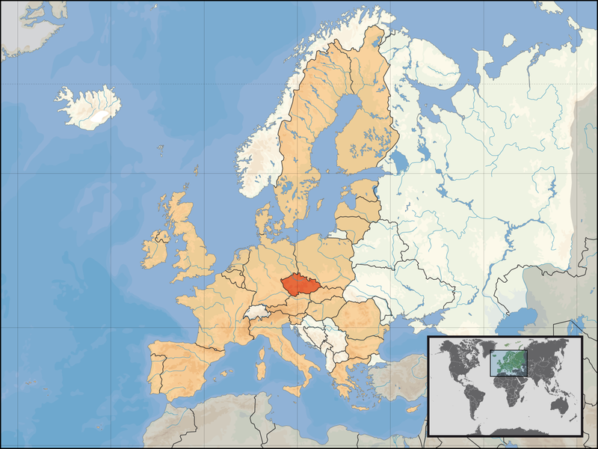

Česká republika leží ve středu Evropy. Sousedí
Polskem, Slovenskem, Rakouskem a Německem.
Ukaž jednotlivé státy na mapě.

Slide 4
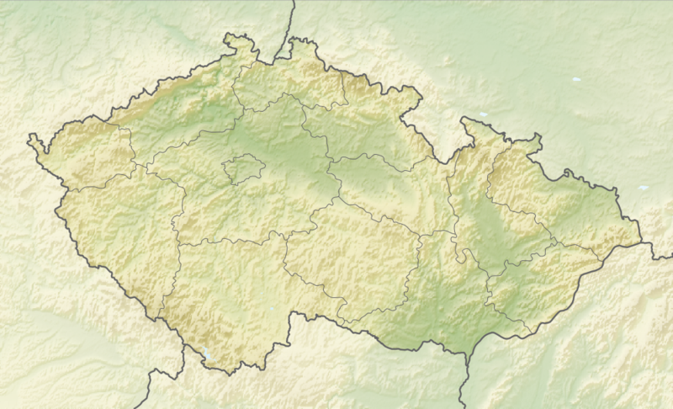

Má 10 300 000 obyvatel.

Slide 5
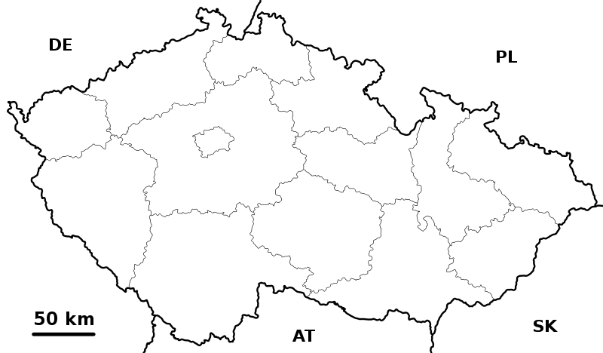

Je členěna na kraje. Zkus najít kraj, ve kterém žiješ.

Slide 6

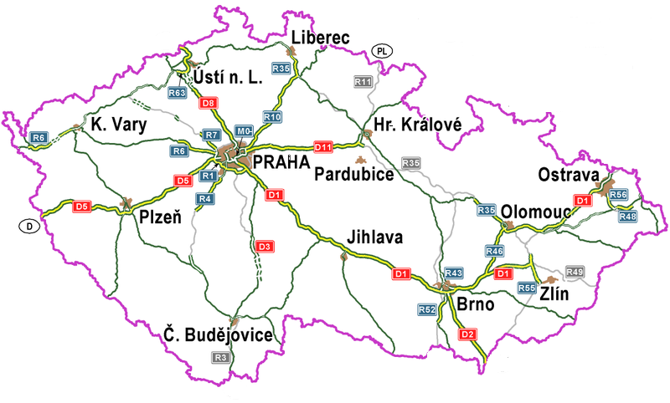
Hlavní město České republiky je Praha.
Mezi největší města se řadí Brno, Ostrava,
Plzeň, Olomouc. Zkus je na mapě najít.

Slide 7
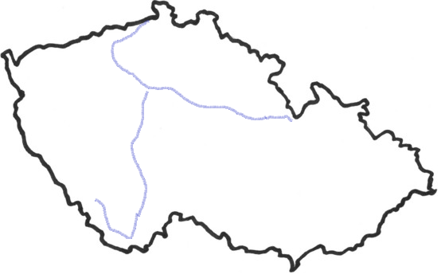

Nejdelší řeka je Vltava, nejvodnatější Labe. Poznáš, která je Vltava a která Labe?

Slide 8
Citace:
David Ljuzzo. http//cs.wikipedia.org, 1. 1. 2007, 2:05, [17. 5. 2007, 5:12]File: EU location CZE.png. Dostupné z http://cs.wikipedia.org/wiki/Soubor:EU_location_CZE.png derivative work Виктор_В, http//cs.wikipedia.org, 28. 8. 2010, 11:53. File:ReliefMapof
CzechRepublic.png. Dostupné z http://cs.wikipedia.org/wiki/Soubor:Relief_Map_of_Czech_
Republic.png
Caroig, http//cs.wikipedia.org, 3. 9. 2007, 22:11, File: Czechia - outline map.svg.
Dostupné z http://cs.wikipedia.org/wiki/Soubor:Czechia_-_outline_map.svg
Pavel Hrdlička (Czech Wikipedia user Packa), http//cs.wikipedia.org, 18. 12. 2011, 11:32,
File: Czech Highways 2012.png. Dostupné z http://cs.wikipedia.org/wiki/Soubor:Czech_
Highways_2012.png http://office.microsoft.com/cs-cz/ - klipart

